Slide 1
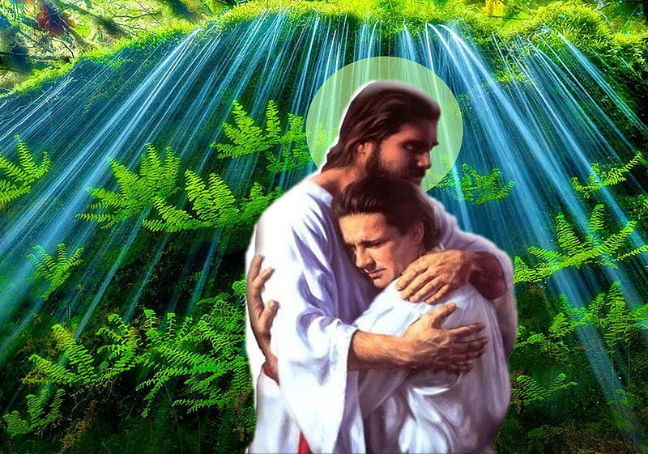
பாதுகாப்பிற்கான ஜெபம்
அனைத்துலகையும் படைத்து ஆண்டு நடத்தும் எல்லாம் வல்ல இறைவா! யாக்கோபின் கடவுளே தாவீதின் குமாரனே உம்மை ஆராதிக்கிறேன். உமக்கு நன்றி கூறுகிறேன். இந்த நாள் வரையிலும் உமது அன்பையும், பராமரிப்பையும் வெளிப்படுத்தியமைக்காக நன்றி.
தொடர்ந்து என்னை வழிநடத்தும்.
அன்னைமரியே அன்புத்தாயே,
அனைத்துப் புனிதர்களே, வானகத்தூதர்களே எனக்காக இறைவனை மன்றாடும் - ஆமென்.

